Slide 1
描画エンジン開発Ⅰ・Ⅱ
UNIT07

Slide 2
授業内容
スプライトの描画順番の制御

Slide 3
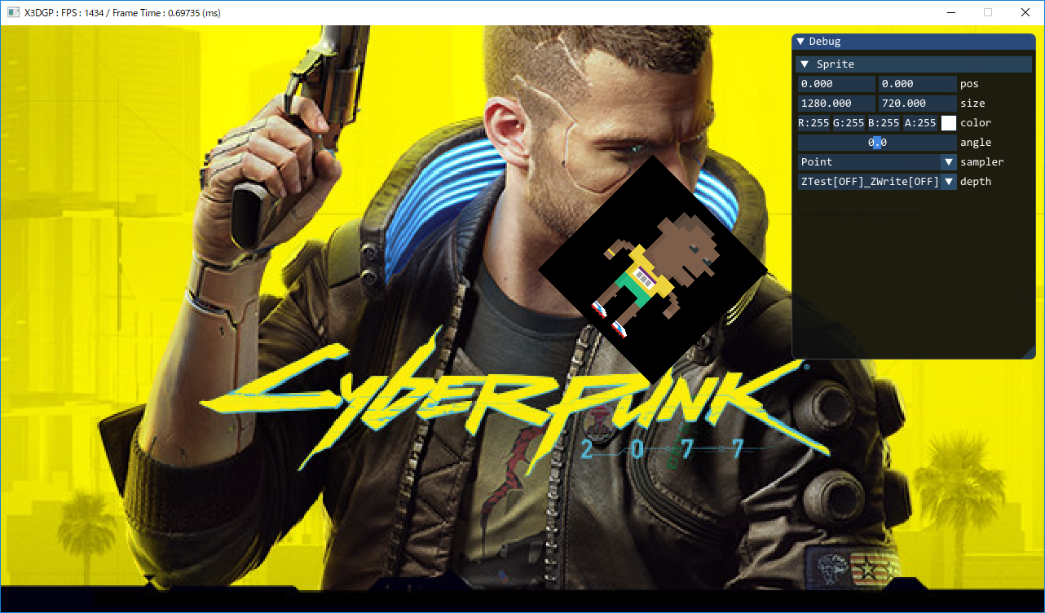
実行結果

Slide 4
スプライトの描画順の制御
2Dスプライトの表示は後に描いたものを手前に表示する場合が多い。
深度テストの設定で制御できる。
ID3D11DepthStencilState

Slide 5
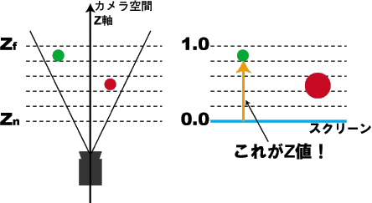
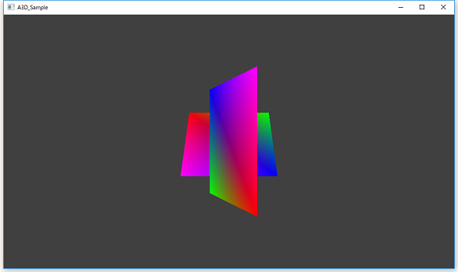
深度テストとは
深度バッファに深度値(Z値)に書き込み、値が小さいものが手前になる。

Slide 6
必ず後に描いたものを手前に表示する
「深度テストをしない」設定にすることにより、 描いた順で表示物の制御ができるようになる。
今回は深度値を書き込む必要もない。
ID3D11DepthStencilStateの設定をする。
深度テストをしない
深度書き込みをしない

Slide 7
実習内容
スプライトを複数重ねて表示し、 後に描いたものを手前に表示するようにする。

